Slide 1











TRƯỜNG TIỂU HỌC PHÚC LỢI
TIẾNG VIỆT 1
Bài 14: Ch ch – Kh kh
Notes:
更多模板请关注：https://haosc.taobao.com

Slide 2









BÀI 14
Ch ch Kh kh

Slide 3


Slide 4
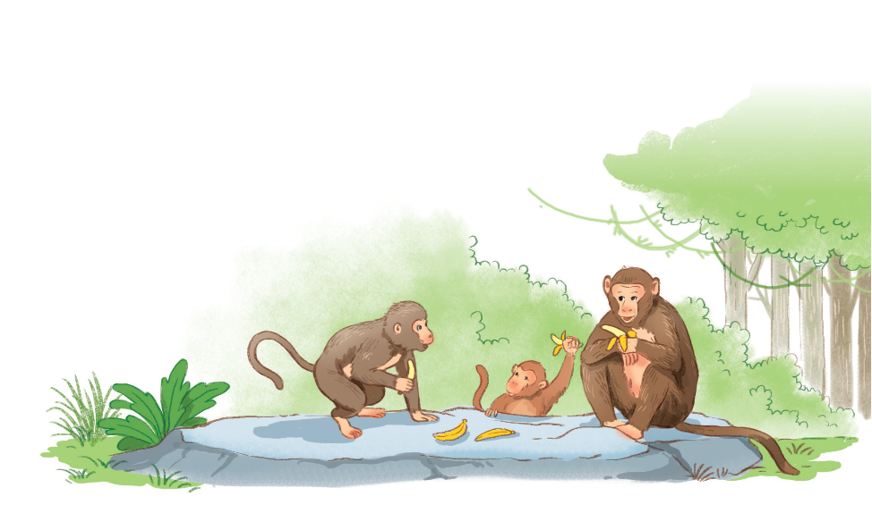
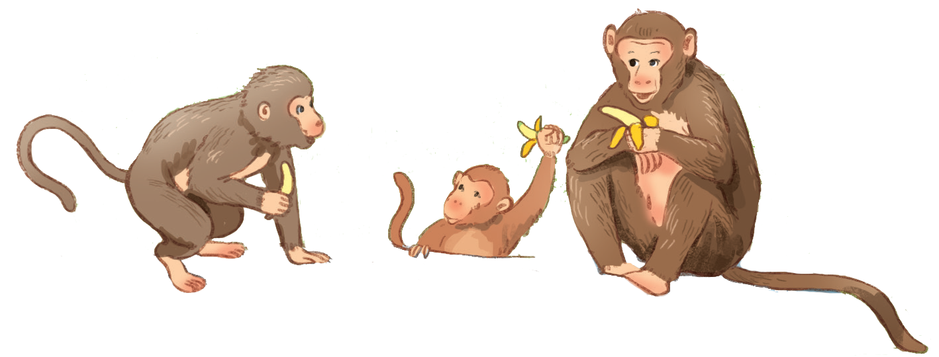
kh
Mấy chú khỉ ăn chuối.
ch
ch

Slide 5


Slide 6
ch
kh

Slide 7
ch
kh
ch
u
kh
i
chú
khỉ

Slide 8
chè
chỉ
chợ
khế
kho
khô

Slide 9

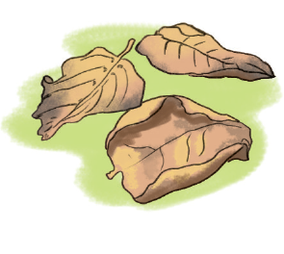
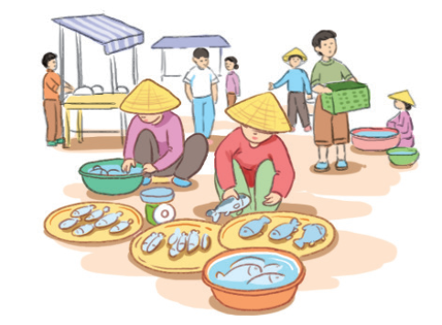


lá khô
chú khỉ
chợ cá

Slide 10
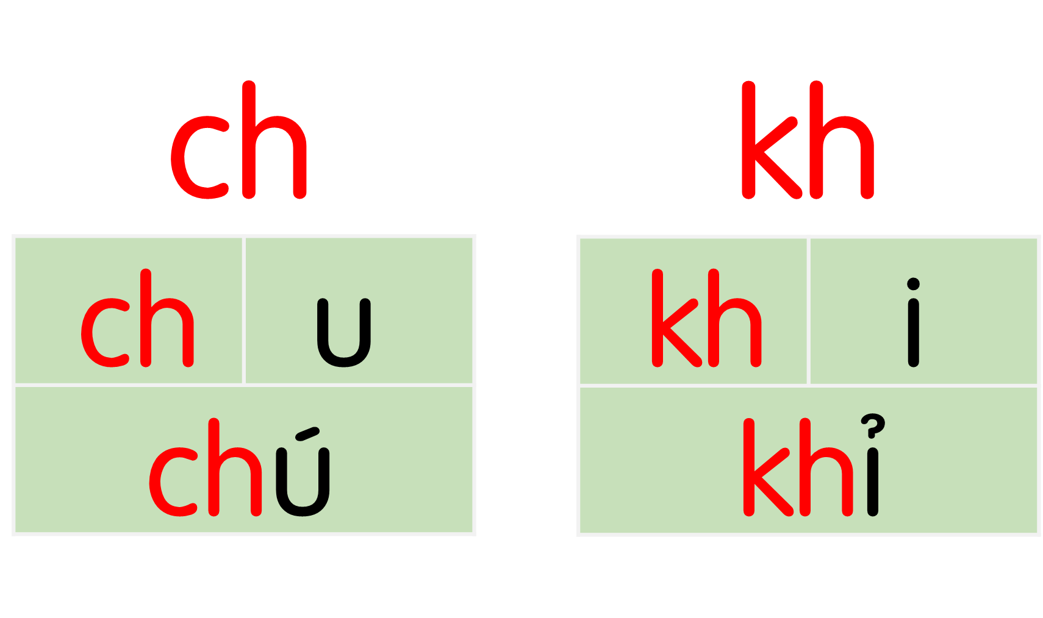
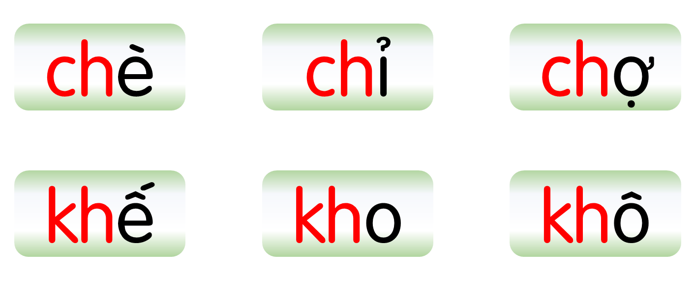
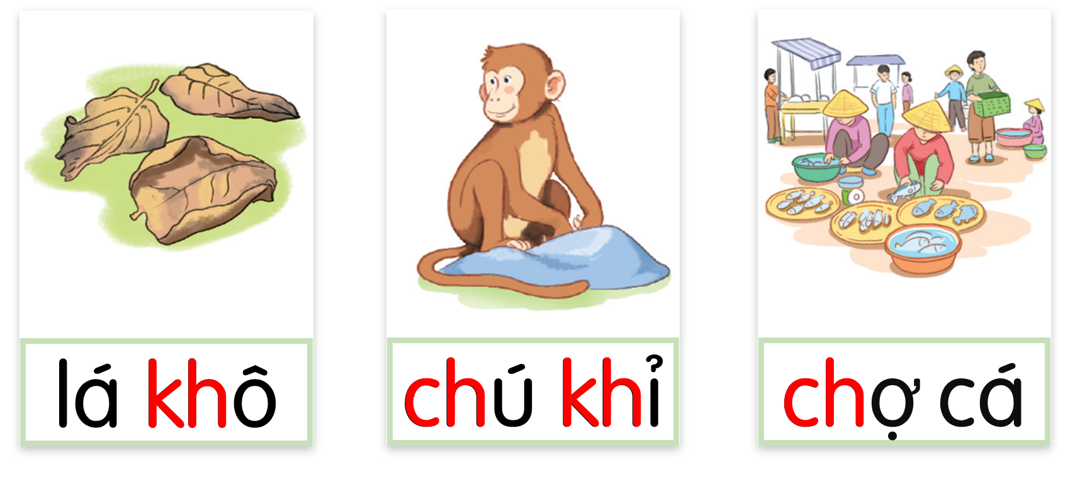

Slide 11


Slide 12


Slide 13
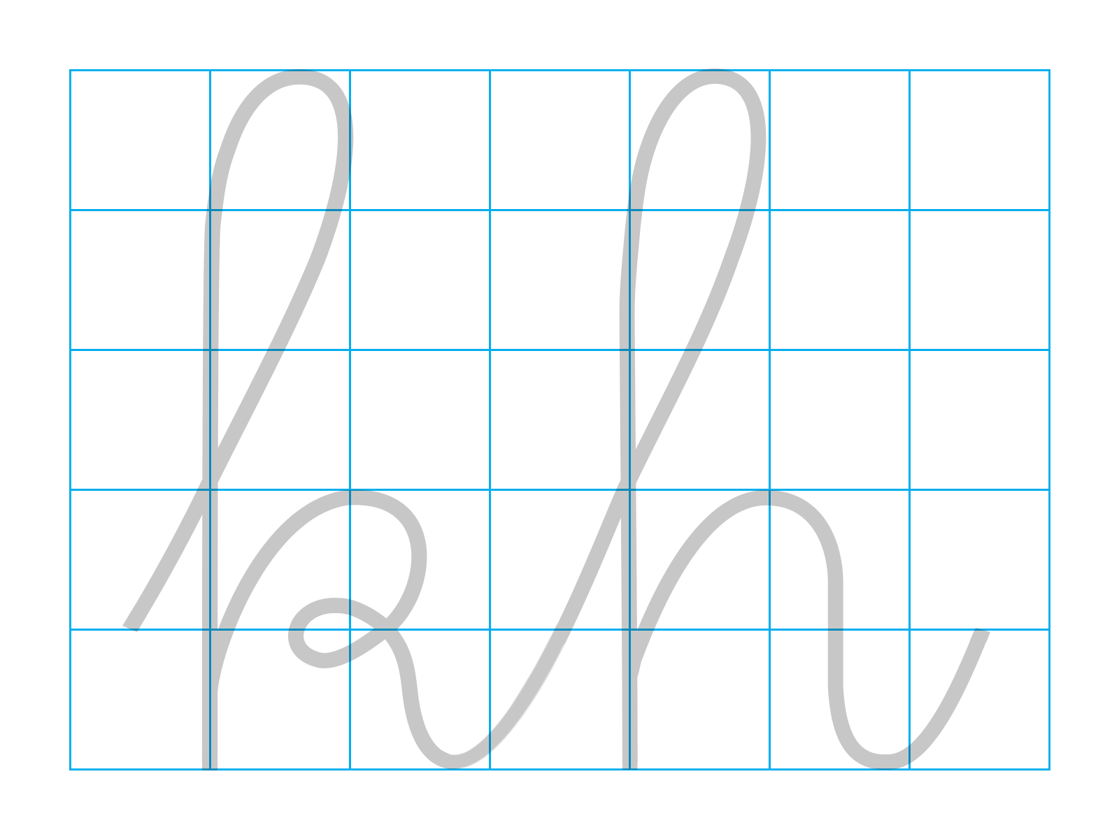

Slide 14
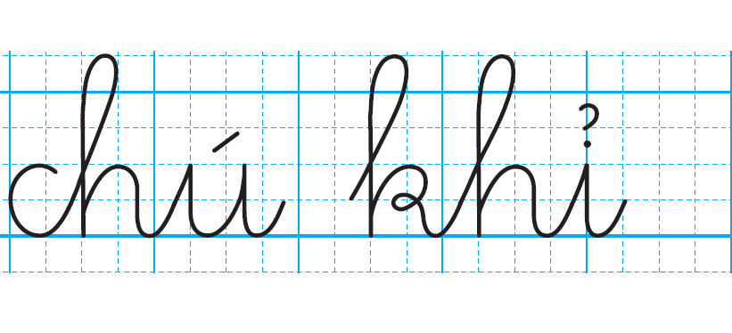

Slide 15


Slide 16
Chị có cá kho khế.
Ch
kh
kh

Slide 17


Slide 18

Cá cảnh

Slide 19
HOẠT ĐỘNG
TIẾP NỐI

Slide 20



